Slide 1

Построение графиков функций

Slide 2
Алгоритм решения задач № 23
1. Преобразовать выражение, которым задается функция.
2. Рассмотреть ОДЗ.
3. Построить график, с учётом ОДЗ. ( учитывая точки разрыва функции)
4. Провести прямые у=m или у= kx, согласно условию задачи
5. Записать ответ.

Slide 3



Демонстрационный вариант
контрольных измерительных материалов для проведения
основного государственного экзамена
по МАТЕМАТИКЕ
1
Решение:
Преобразуем функцию, приведем ее к какому-нибудь знакомому виду уравнения линии.
Выпишем числитель, решим биквадратное уравнение, разложим числитель на множители.
x⁴-13x²+36=(x²-4)(x²-9)=(x-2)(x+2)(x-3)(x+3).
Тогда, ,

Slide 4
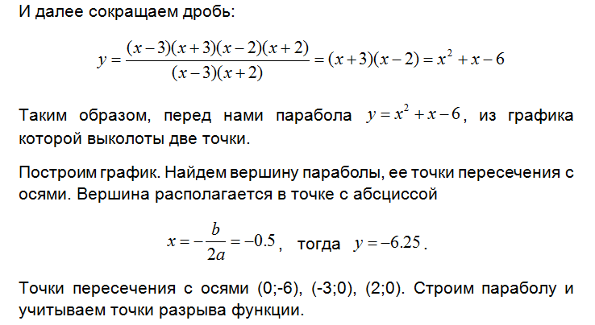

Slide 5
у
-6
1 точка
5
2 точки
4
3
2
1
-3
-2
-1
0
1
2
3
х
-1
2 точки
-2
-3
1 точка
-4
-5
Ответ: с= ‒6,25; с= ‒4;с=6.
-6
1 точка

Slide 6
2. Постройте график функции
и определите, при каких значениях т прямая у = т
не имеет с графиком ни одной общей точки.
Решение.

Slide 7
у
Решение.
1 точка
3
1,5
у = 1,5
1
у = 1
1 точка
-3
-2
-1
0
1
2
3
х
1 точка
-1
Ответ: m = 1; m = 1,5.

Slide 8
3. Постройте график функции
и определите, при каких значениях т прямая у = т
имеет с графиком две общие точки.
Решение.

Slide 9
у
Решение.
1
0 точек
2 точки
1 точка
-3
-2
-1
0
1
2
3
х
-1
2 точки
-2
-3
-4
-5
2 точки
-6
-7
Ответ: m < 0; 0 < m < 1.

Slide 10
4. Постройте график функции
Какое наибольшее число общих точек график данной функции может иметь с прямой, параллельной оси абсцисс?
Решение.
Раскрывая модуль, получим, что график функции можно представить следующим образом:
Построим квадратичные параболы, учитывая область определения каждой функции.

Slide 11
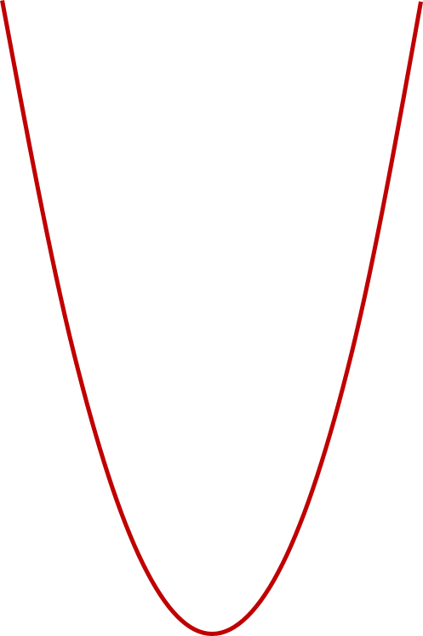
у
Решение.
2 точки
8
3 точки
4 точки
4
3
2
4 точки
1
-6 -5 -4 -3 -2 -1
0
1 2 3 4 5 6 7
х
-1
2 точки
Ответ: наибольшее число точек
пересечения равно 4 при – 1 < m < 8.
-2

Slide 12
5. Постройте график функции
и определите, при каких значениях т прямая у = т
имеет с графиком ровно одну общую точку.
Решение.

Slide 13
у
-4
-3
-2
-1
0
1
2
3
4
5
6
х
Решение.
-2
2 точки
-4
у = -6
1 точка
-6
-8
2 точки
у = -10
1 точка
-10
2 точки
y= -12,25
1 точка
Ответ: m = ‒ 12,25; m = ‒ 10; m = ‒ 6.

Slide 14
6. Постройте график функции
и определите, при каких значениях т прямая у = т
имеет с графиком ровно две общие точки.
Решение.
x | 0 | -2
y | 0 | -6

Slide 15
у
Решение.
9
8
7
1 точка
6
5
4
2 точки
3 точки
3
2
2 точки
1 точка
1
-6 -5 -4 -3 -2 -1
0
1 2 3 4 5 6 7
х
-1
-2
Ответ: m = 2; m = 3.

Slide 16
7. Найдите все значения k, при каждом из которых прямая y = kx имеет с графиком функции y = x² + 4 ровно одну общую точку. Постройте этот график и все такие прямые.
Решение.
Прямая y=kx имеет с графиком функции ровно одну общую точку, если уравнение имеет один корень. Такое возможно, когда дискриминант равен 0.
y = x² + 4

Slide 17
у
Решение.
9
8
7
6
5
y = ‒ 4x
y = 4x
4
3
2
1
-6 -5 -4 -3 -2 -1
0
1 2 3 4 5 6 7
х
-1
-2
Ответ: k = 4; k = ‒ 4.

Slide 18
7. Найдите p и постройте график функции y = x² + p если известно, что прямая y = 6x имеет с этим графиком ровно одну общую точку.
Решение.
Прямая y=6x имеет с графиком функции y = x² + p ровно одну общую точку, если уравнение имеет один корень. Такое возможно, когда дискриминант равен 0.

Slide 19
у
Решение.
18
16
14
12
10
8
y = 6x
6
4
2
-6 -5 -4 -3 -2 -1
0
1 2 3 4 5 6 7
х
-1
-2
Ответ: p = 9.

Slide 20
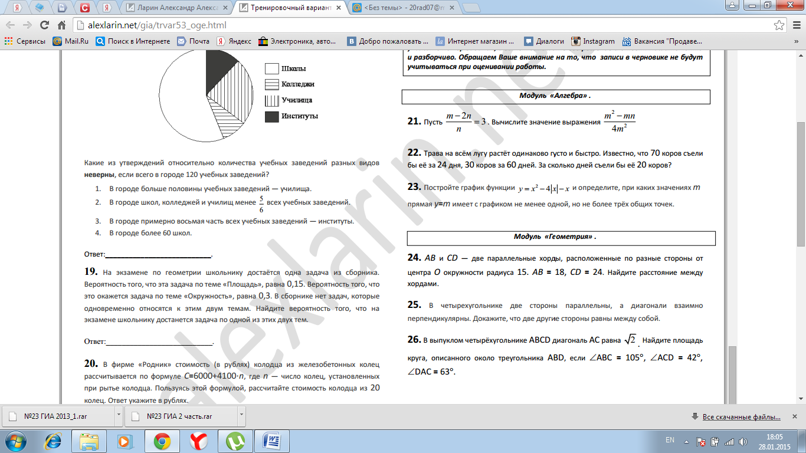


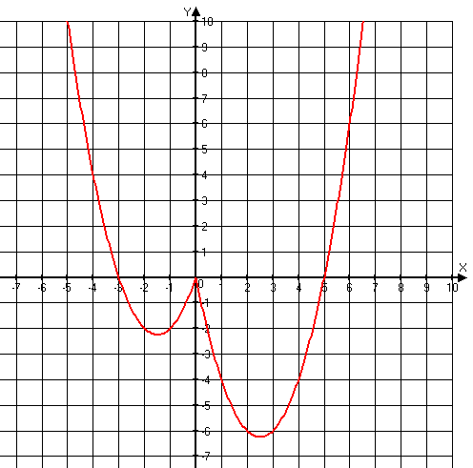
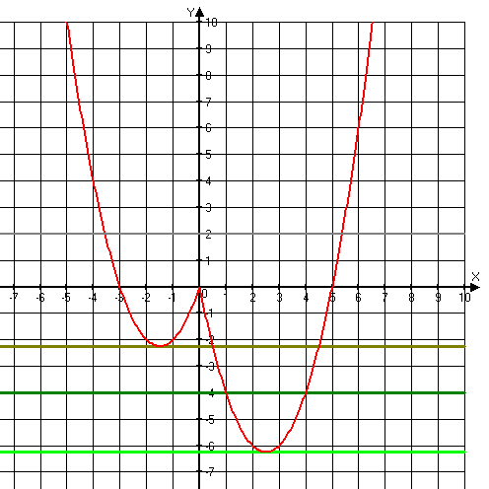
8
Решение:
Зная, что определим вид функции
Построим график функции (вершина первой параболы (-1,5; -2, 25), вершина второй – (2,5; -6, 25).

Slide 21
9. Постройте график функции
и определите, при каких значениях т прямая у = т
не имеет с графиком ни одной общей точки.
Решение.

Slide 22
у
Решение.
5
4
3
1 точка
2
1
-6 -5 -4 -3 -2 -1
0
1 2 3 4 5 6 7
х
-1
0 точек
-2
-3
1 точка
-4
-5
-6
Ответ: m = ‒ 1.

Slide 23

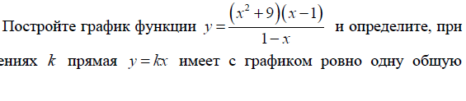

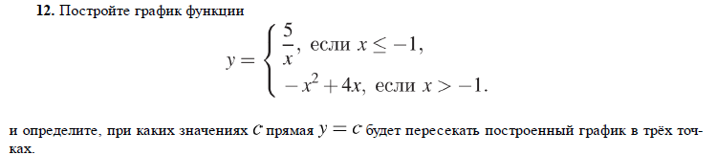
Самостоятельно (подробное построение и решение)
10)
11)

